Slide 1


Before we dive in
sli.do
#React-Redux-Saga
(event: React -> Redux -> Saga)

Slide 2




Реакт -> Редъкс -> Сага и още нещо...
Запознаване с Реакт еко системата
SoftUni Team
Technical Trainers
Software University
http://softuni.bg

Slide 3
Table of Contents
Какво е Реакт
Просто управление на стейта
От Флъкс към Редъкс
Редъкс атрибути
Редъкс Сага
Въпроси&Отговори

Slide 4

Реакт
Как до го ползваме (create-react-app)
https://github.com/facebook/create-react-app

Slide 5
React
1. Използване на Реакт в index.js файла:
React и ReactDOM
JSX с JS
Композиране пред Наследяване
← The React way →
app.js
index.js
import React from 'react';
class App extends React.Component {
render() {
<p>Hello World</p>
}
}
export default App;
import React from 'react';
import ReactDOM from 'react-dom';
import './index.css';
import App from './app';
ReactDOM.render(
<App />, document.getElementById('root')
);

Slide 6
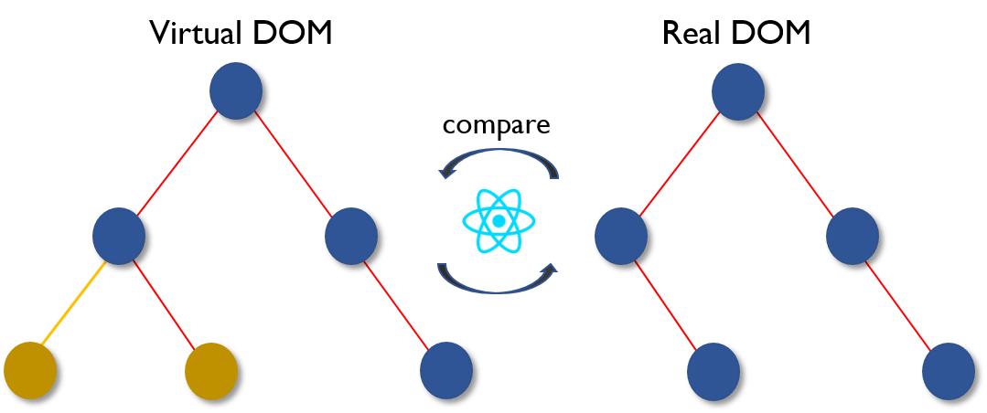
React
app.js
2. Просто използване на стейта:
State и Props
Real DOM vs Virtual DOM
Pure vs Standard компоненти
Репрезентационни компоненти
Ко?
import React from 'react';
import Hello from './hello';
class App extends React.Component {
constructor() {
this.state = {name: 'World'};}
updateName = (name) => {
this.setState(() => name)}
render() {
<Hello
name={this.state.name}
updateName={this.updateName}
/>}
}
export default App;

Slide 7
Demo

Slide 8
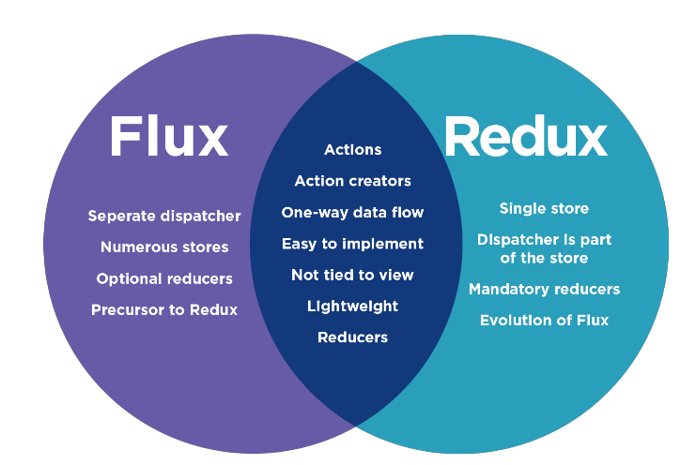
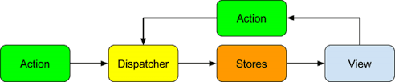
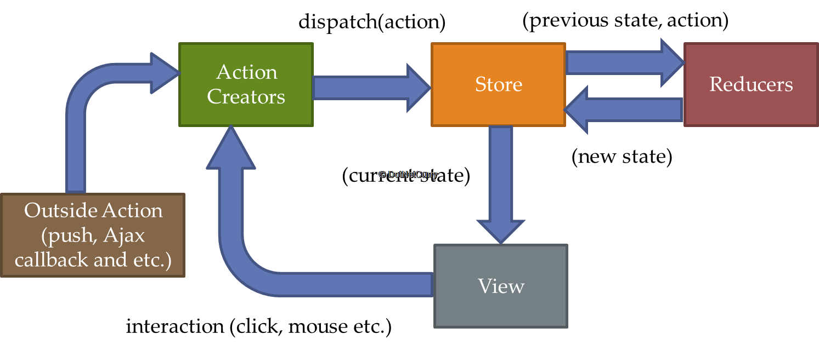
Redux
3. From Flux to Redux
Flux
Redux

Slide 9
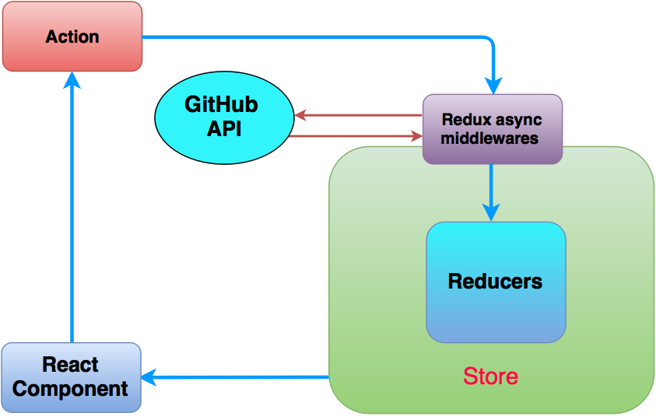
Redux
4. Redux и неговите си атрибути:
4.1. Стора – как да го ползваме
4.2. Екшъни
4.3. Редюсъри
index.js
import React from 'react';
import { render } from 'react-dom';
import { Provider } from 'react-redux';
import { createStore } from 'redux';
import reducers from './app/reducers/app';
import UsersTasks from './app/views/users-tasks-container';
...
const store = createStore(reducers);
...
render((
<Provider store={store}>
<UsersTasks />
</Provider>
), document.getElementById('root'))

Slide 10

Redux
4.2. Redux Екшъни
Redux има стриктно правило за това
какво може да е екшън.
Пазете type ключовете като enums.
Използвайте action creators вместо POJsO
Би било добре да се използва FSA стандарта
tasks-actions.js
import {ActionTypes} from '../constants/action-tipes';
const completeUserTask = (indexOfTask) => {
return {
type: ActionTypes.COMPLETE_USER_TASK,
payload: {indexOfTask}
}
};
export {
completeUserTask,
}

Slide 11
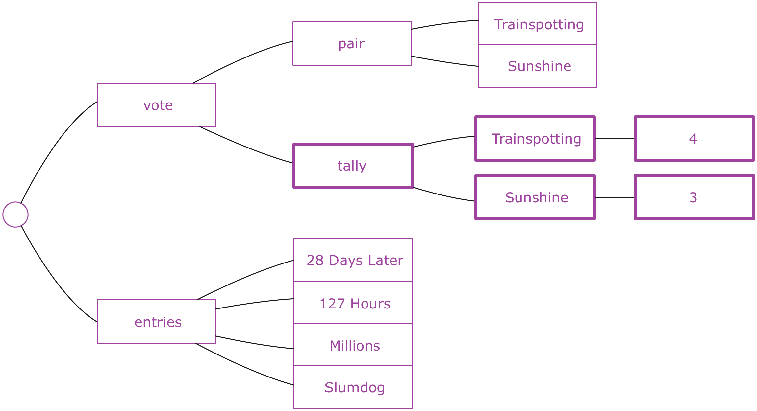
Redux
4.3. Redux Редюсъри
Редюсъра трябва да е pure function
Винаги има инициализиращ стейт
Закача се на глобалния стейт
Има допълнителни конвенции
tasks-reducer.js
...
const initialTasksState = {
tasksData: todos
};
const tasks =
(state = initialTasksState, action) => {
const {type, payload} = action;
switch (type) {
case ActionTypes.COMPLETE_USER_TASK: {
...
return {...state, tasksData: modifiedState};
}};
export default tasks;

Slide 12
Demo

Slide 13
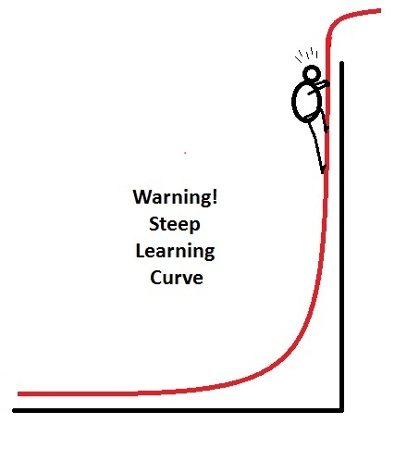
Redux-Saga
5. Redux Сага middleware
Използва генератор функции
Има собствени Ефекти
Необходима е root saga
Трябва да се стартира
index.js
import {applyMiddleware, createStore} from 'redux';
import createSagaMiddleware from 'redux-saga';
import { fork } from 'redux-saga/effects'
import rootSagas from './app/sagas/root-saga';
const sagaMiddleware = createSagaMiddleware(rootSagas);
const store = createStore(
reducers,
applyMiddleware(sagaMiddleware)
);
const createRootSaga = function* (sagas) {
for (let i = 0; i < sagas.length; i++) {
const saga = sagas[i];
yield fork(saga);
}
}
sagaMiddleware.run(createRootSaga, rootSagas);

Slide 14
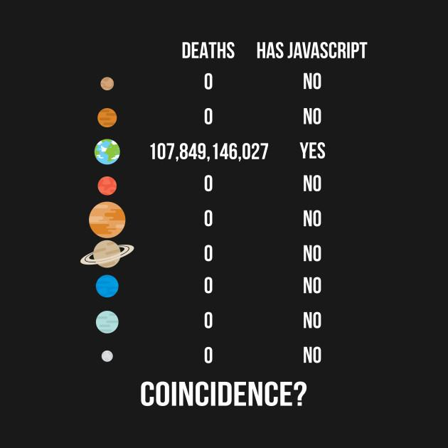
Redux-Saga
5.1. Saga Ефекти
Блокиращи и неблокиращи
Връзка с Редъкс стора
Обработка на грешки
fetch-users-saga.js
import {takeEvery, call, put} from 'redux-saga/effects'
const fetchUsers = function* (action) {
try {
const users = yield call(getUsers);
console.log('Fetching all users ...');
yield put(usersReceived(users.data));
} catch(requestError) {
console.log('Something went terribly wrong ...');
}
}
export function* fetchUsersData() {
yield takeEvery(
ActionTypes.FETCH_USERS_SAGA, fetchUsers)
}

Slide 15
Demo

Slide 16

Summary
Реакт е много скоростна библиотека за визуализация
Добре е да използваме Pure пред стандартни компоненти
Редък ни помага да имаме консистентност на състоянията във всеки един момент
Редъкс редюсърите е добре да са pure functions
Добре е да разделяме репрезентационни от свързани компоненти
Използвайте middleware за да извършвате асинхронни заявки да и вкарвате бизнес логика там
…
…
…

Slide 18






СофтУни диамантени партньори

Slide 19






СофтУни диамантени партньори

Slide 20





Trainings @ Software University (SoftUni)
Software University – High-Quality Education, Profession and Job for Software Developers
softuni.bg
Software University Foundation
http://softuni.foundation/
Software University @ Facebook
facebook.com/SoftwareUniversity
Software University Forums
forum.softuni.bg

